Slide 2

La révolution ASP.NET 5 !
Benjamin Talmard
Microsoft Azure Technical Evangelist | Microsoft
@benjiiim

Slide 3

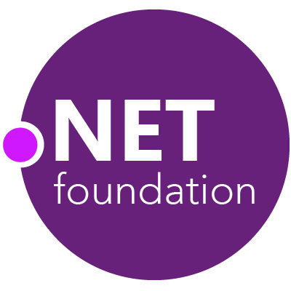
Le futur de .NET
.NET
2015
Applications
Clientes
Applications et
services Web
Ouverture
ASP.NET 5 et ASP.NET 4.6 (Web Forms, MVC, Web API, Web Pages, SignalR), WCF
Framework
.NET 4.6
Windows Store, WPF, Windows Forms, Windows Phone, Console apps.
.NET Native (Windows 10)
Optimisé pour les appareils
Compilation native
Empreinte réduite, côte à côte
Pour tous les appareils
.NET Core 5
ASP.NET Core 5
Optimisé pour le cloud
Haut débit
Empreinte réduite, côte à côte
Pour toutes les plateformes
Commun
Runtime
Compilateurs
Packages
Next gen JIT (“RyuJIT”)
SIMD (Données en parallèle)
NET Compiler Platform (“Roslyn”)
Innovation des langages
Librairies .NET Core 5
Librairies .NET Framework 4.6
ASP.NET 5
Notes:
.NET 2015 : « vague »
Framework 4.6 : évolution naturelle mineure (200 Mo)
.NET Core 5 : nouvelle base, pour un framework open source, cross platform, modulaire, … (11 Mo)
Pour la partie serveur qui nous intéresse :
Un certain nombre d’outils communs, comme le compilateur Roslyn, les languages, le JIT, le gestionnaire de package
Open Source sur GitHub/Net, via la .NET Foundation. Go Fork
Présence de ASP.NET 4,6, contenant la nouvelle version de WebForms (HTTP/2, support de Roslyn, Async Model Binding)

Slide 4
Un peu d’histoire
1996
Active Server Pages (ASP)
ASP.NET 5
Notes:
Mentionner les différentes étapes
Certains principes et composants d’ASP.NET 4.5 sont là à cause de l’historique de Classic ASP
Le Framework a grossi de manière monolytique pour devenir ce qu’on connait aujourd’hui
ASP.NET 5 : nouveau Framework, mais avec des briques connues (ca reste MVC, ca reste C#, …), ce qui facilite la capitalisation des compétences

Slide 5
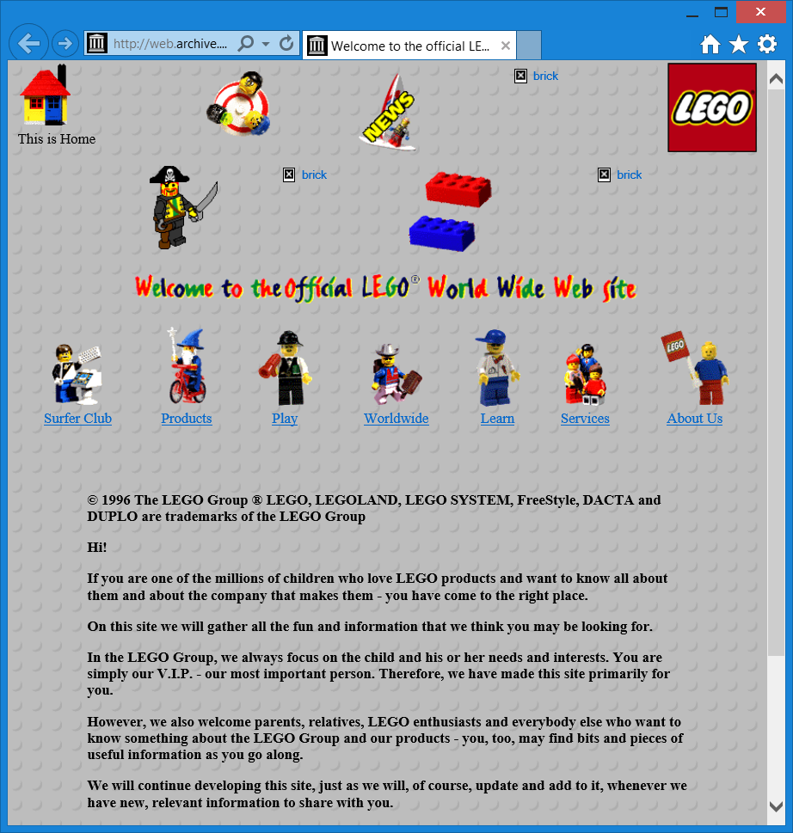
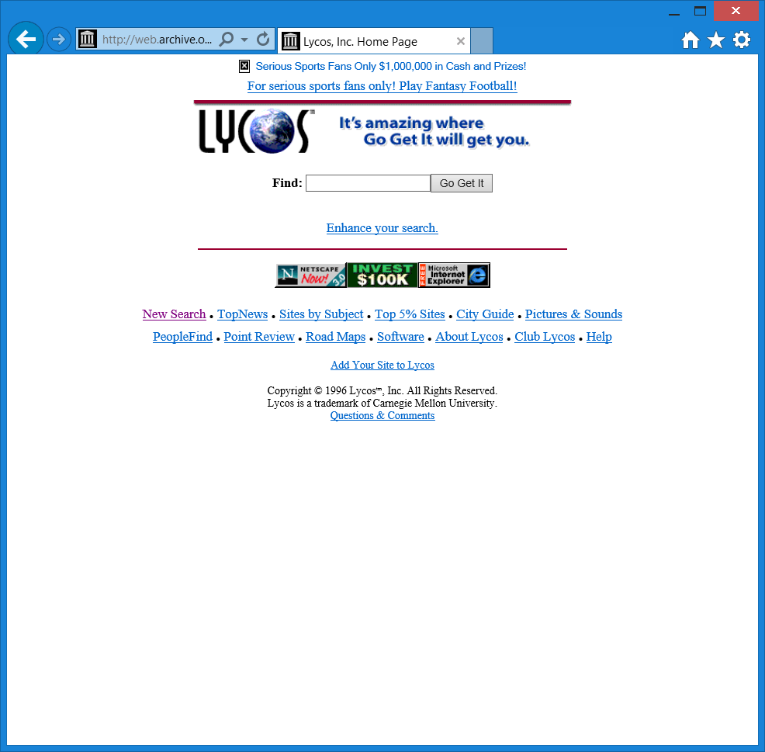
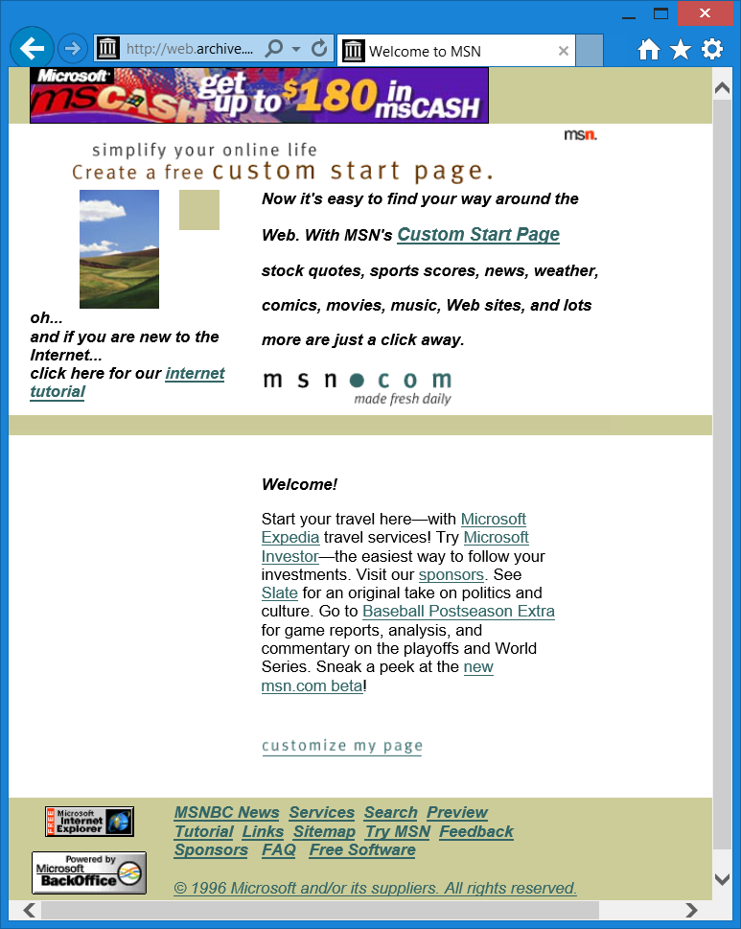
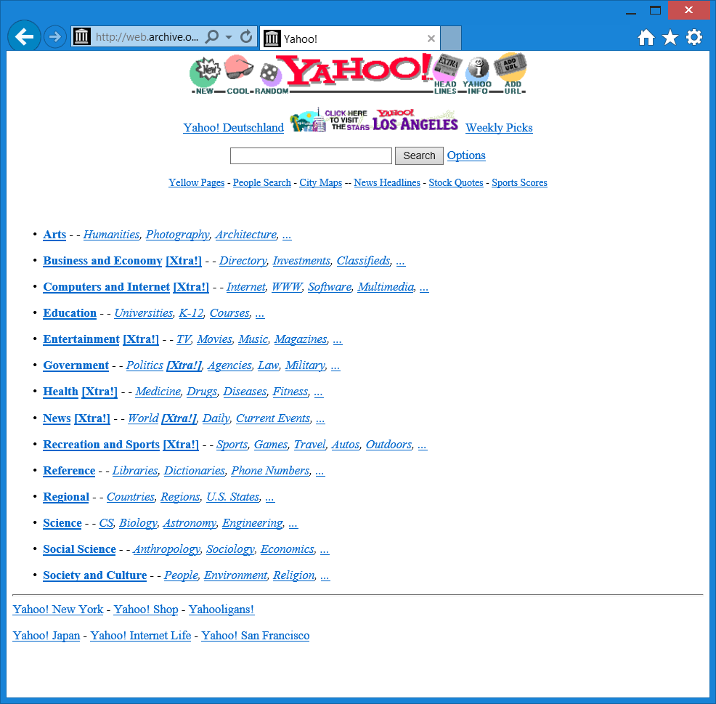
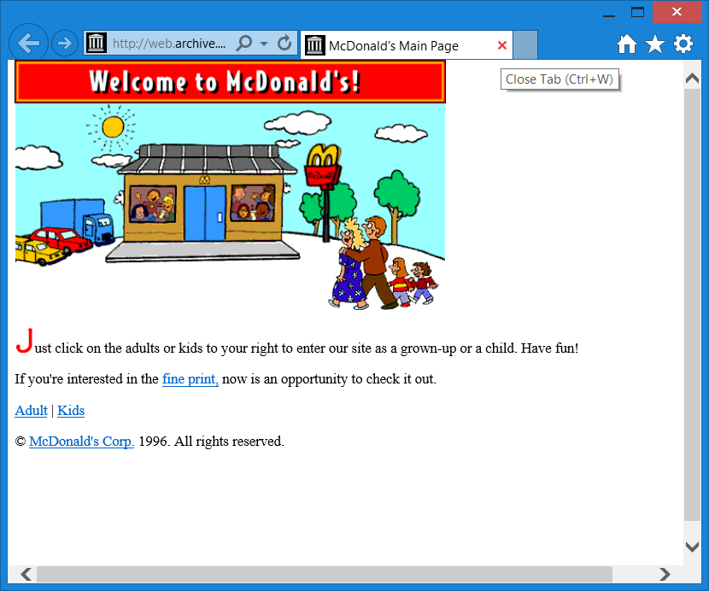
Le web en 1996

Slide 6
Un peu d’histoire
1996
2010
Active Server Pages (ASP)
ASP.NET Web Pages
2002
2012
ASP.NET
ASP.NET Web API, SignalR
2008
2015
ASP.NET MVC
ASP.NET 5
ASP.NET 5
Notes:
Mentionner les différentes étapes
Certains principes et composants d’ASP.NET 4.5 sont là à cause de l’historique de Classic ASP
Le Framework a grossi de manière monolytique pour devenir ce qu’on connait aujourd’hui
ASP.NET 5 : nouveau Framework, mais avec des briques connues (ca reste MVC, ca reste C#, …), ce qui facilite la capitalisation des compétences

Slide 7


ASP.NET 5
Les principes
Cycles de développement
optimisés
Totalement modulaire
Cloud-ready
Indépendant de l’éditeur
Open Source avec contributions
OSS
Cross-Platform
Performant
ASP.NET 5
Notes:
Pipeline http modulaire
On a rien par défaut, et on ajoute ce dont on a besoin
Basé sur des middleware, comme OWIN
Gestion des fichiers statiques, choix du modèle de configuration, Framework MVC, logging, …
Avantage : plus léger par défaut, plus de sécurité, mises à jour plus fréquentes avec moins d’impact sur le reste
Cloud-Ready
Le cloud n’existait pas au début d’ASP.Net, donc certains points peuvent poser des difficultés
sessions, configuration, logging
Tout cela facilité grâce à la Dependency Injection
Déploiement facilité (vrai side by side, récupération de packages auto, …)
Parler des updates qui peuvent breaker plusieurs applications, ce qui empêchait Microsoft de corriger les fixs qu’ils auraient dû,…
Vrai Open Source, avec engouement de la communauté
Repos réellement utilisés par l’équipe
Premier Pull Request de la communauté dès les premières heures
Cycles de dev optimisés
Plus de compilation sur disque grâce à Roslyn => Ctrl + F5 plus rapide
Intégration d’outillages populaires dans le monde du web comme NPN, Bower, Grunt, … (minification, LESS, …)
Restore des packages automatique et transparent
Indépendant de l’éditeur
Nouveau système de projet, plus basé sur des fichiers Visual Studio
VS toujours favori, mais plus incontournable
Collaborer avec des personnes utilisant un autre outillage / environnement
Cross-Platform
Apparition d’un Cross-Platform Runtime Environment, une nouvelle façon de choisir et d’hoster sa CLR
Avant : Windows ou IIS étaient les seuls à savoir lancer la CLR.
Maintenant : DNX, sur Windows, Linux et Mac
Full CLR sur Windows Only
Core CLR bientôt Cross Platform
Mono
Performant, grâce aux autres points

Slide 8
ASP.NET 5
Démo
ASP.NET 5

Slide 9
Avant ASP.NET 5
Les Framework applicatifs modernes
Web Pages 2
MVC 5
Web API 2
Razor
HTML Helpers
HTML Helpers
Controllers
Controllers
Actions
Actions
Filters
Filters
Model binding
Model binding
Dependency Resolver
Dependency Resolver
ASP.NET 5
Notes:
Constat ! Principes identiques mais briques différentes.
Exemples : un Controller (dans le sens MVC) n’hérite pas de la même classe en MVC 5 qu’en Web API 2
MVC 5 dépendant de System.Web, Web API 2 dépendant d’OWIN => deux mondes différents
Pourquoi : rappelez-vous de l’historique et de l’aspect monolithique
Problème : difficile de partager du code, ce qui rend difficile la maintenance, …

Slide 10
Avec ASP.NET 5
Les Framework applicatifs modernes
MVC 6
Web Pages
MVC
Web API
Razor
HTML / Tag Helpers
Controllers
Actions
Filters
Model binding
Dependency Resolver
ASP.NET 5
Notes:
MVC 6 = Web Pages + MVC + Web API
Sur ASP.NET 5, les briques sont partagées, au niveau principe mais aussi au niveau code
Exemple : un même controller pourrait renvoyer une vue Razor ou un payload Json

Slide 11
ASP.NET 5
Démo
ASP.NET 5

Slide 12
Sous le capot
Glossaire
DNX - .NET Execution Environment Le SDK contenant les outils et le runtime cross-plateforme.
dnx Exécutable natif chargeant la CLR de votre choix, votre projet et ses dépendances
dnu : .NET Development Utility Exécutable regroupant tous les outils complémentaires, comme le Build, le Package ou le Publish
Core CLR La CLR Open Source et cross plateforme de .NET Core
CoreFX Les librairies .NET dont la majorité est distribuée sous forme de composants NuGet
Roslyn Compilateur .NET ouvert
dnvm DNX Version Manager, pour gérer les différentes versions du DNX
ASP.NET 5

Slide 13
ASP.NET 5
Démo
ASP.NET 5

Slide 14

Conteneurs Docker
App B
App B
App B
Bins/Libs
Bins/Libs
Bins/Libs
Guest OS
Guest OS
Guest OS
App A
App A’
App B
App B’
App B
App B’
App B
App B’
Bins/Libs
Bins/Libs
Hypervisor
Docker Engine
Host OS
Host OS
ASP.NET 5

Slide 15
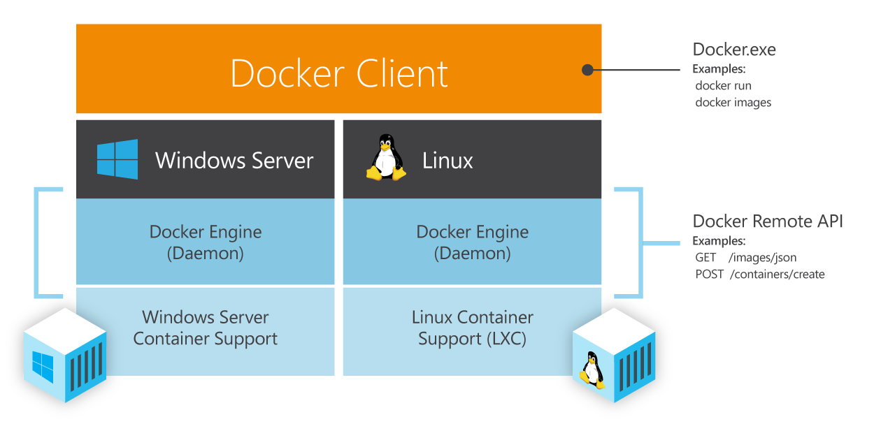
Conteneurs Docker
ASP.NET 5

Slide 16
ASP.NET 5
Démo
ASP.NET 5
Notes:
Via Putty, en SSH, sur benjatdocker.cloudapp.net
docker info
git clone https://github.com/jcorioland/AspNet5Programmez.git
Naviguez dans AspNetDockerProgrammez/src
cat Dockerfile
docker build -t "monimage" .
docker images
docker run --name "monContainer" -d -p 80:5004 monimage
Naviguer sur benjatdocker.cloudapp.net
docker stop "monContainer"

Slide 17
Roadmap
Milestone | Date de sortie
Visual Studio 2015 avec Beta 5 | 20 juillet 2015
Beta 6 | 27 juillet 2015
Beta 7 | 2 septembre 2015
Beta 8 | 15 octobre 2015
RC1 avec « Go Live » | 18 novembre 2015
RC2
1.0.0 | 1er trimestre 2016
VB support, SignalR 3, Web Pages 4 | 3e trimestre 2016
ASP.NET 5

Slide 18
Conclusion
ASP.NET 4.6
sur .NET Framework
ASP.NET 5
sur .NET Framework
ASP.NET 5
sur .NET Core
ASP.NET 5
Notes:
Dear CTO, you have 2 choices:
If you're happy today, ignore it and continue with ASP.NET 4.6. Il y a même des ameliorations récentes sur ASP.NET 4.6 qui n’est pas mort :
Model Binding Asynchrone
HTTP 2
Embrace ASP.NET 5, get the benefits, but don't expect full backward compatibility
Certaines fonctionnalités n’ont pas été portées et ne le seront pas
Il faudra du temps pour que toutes les librairies externes soient disponibles

Slide 19
Ressources
http://get.asp.net/
http://docs.asp.net
http://blogs.msdn.com/b/webdev/
https://github.com/aspnet/Home
www.MicrosoftVirtualAcademy.com
@DamianEdwards, @shanselman, @davidfowl, @Benjiiim
ASP.NET 5

Slide 20

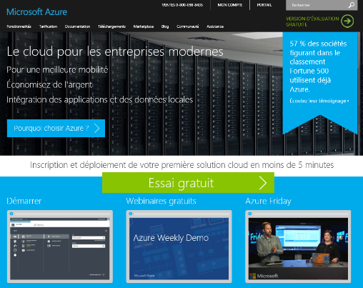

Démarrez avec votre Azure
Pour tous
Un mois d’essai offert
http://aka.ms/azure/essai
Pour les startups
Bizspark
http://aka.ms/azure/startups
Pour les abonnés MSDN
http://aka.ms/azure/msdn
150€ de ressources offertes
Sans engagement
Activez vos bénéfices Azure jusqu’à 115€ de ressources mensuelles offertes
115€ /mois
x5 membres
x3 ans
= 4 175€ de ressources offertes
Pour les étudiants Dreamspark
http://aka.ms/dreamspark/azure
Découvrez les services dont vous avez besoin pour développer gratuitement dans le Cloud.
= 120 000€ de ressources offertes dans nos incubateurs partenaires
Notes:
Voici les différentes ressources que Microsoft met à votre disposition pour démarrer sur Azure
Pour tous
150 € de crédits cloud offerts pendant un mois, sans engagement puisqu’ensuite vous ne payez qu’en fonction de ce que vous consommez.
Pour les start-ups
Bizspark : si vous êtes une startup d’au moins 5 ans et qui fait moins d’un million de dollars de CA par an, vous pouvez bénéficiez du programme Bizspark. Cela vous donne accès, entre autres, à 115 € par mois de crédit Azure pour 5 comptes pendant 3 ans, soit 4175 € de ressources.
Bizspark Plus : si vous faites partie de l’un de nos incubateur partenaire, vous pouvez passer en BizSpark Plus et obtenir 120 000 € de ressources Azure sur 1 an.
Pour les abonnées MSDN
Votre abonnement MSDN vous permet de bénéficier jusqu’à 115 € de crédit Azure par mois. Il vous suffit d’activer ce bénéfice.

Slide 21


MICROSOFT AZURE TOUR
Les Docks Paris
7 Décembre
Keynote : James Staten, Directeur de la Stratégie Cloud et Entreprise de Microsoft
http://aka.ms/azuretourparis

